Slide 1
Télé-AVC Bourgogne
Langres, Mai 2015
Marie Hervieu-Bègue

Slide 2
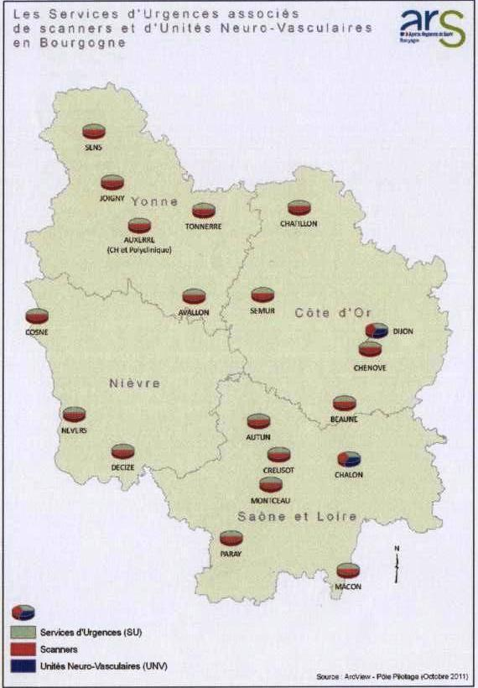
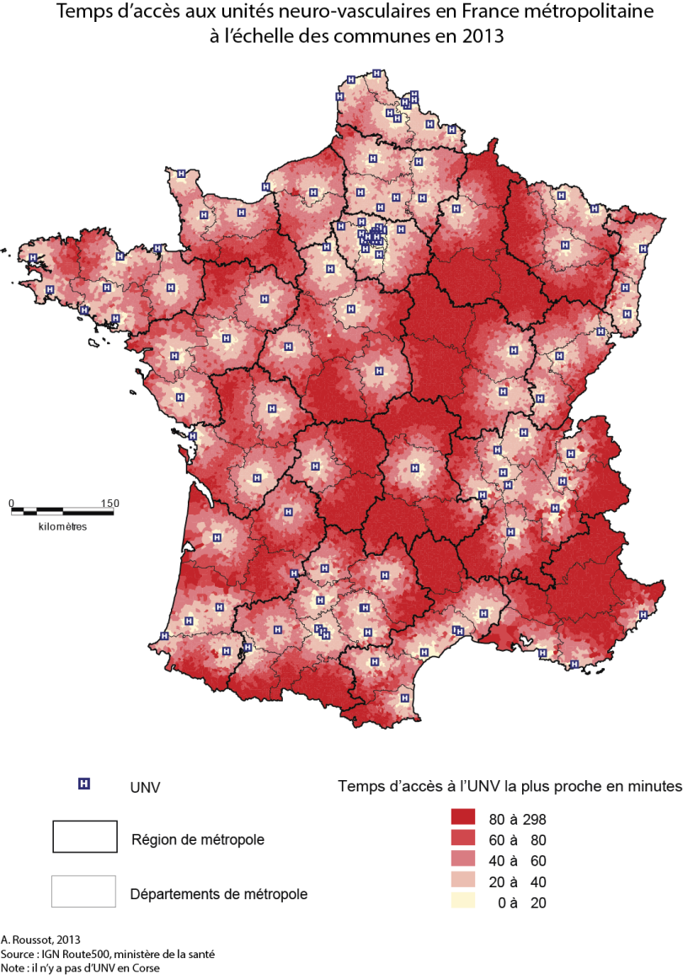
Contexte Télé-AVC Bourgogne

Slide 3
Sens
Joigny
Auxerre
Tonnerre
Avallon
Chatillon Semur
DIJON
Beaune
Clamecy
Cosne
Nevers
Decize
Autun
CHALON
Creusot
Montceau
Paray
Mâcon

Slide 4
ETAPE I:
CRÉATION ALERTE,
CONDITIONNEMENT PRÉHOSPITALIER ET TRANSFERT VERS CENTRE HOSPITALIER DE PROXIMITÉ
Appel CENTRE 15
si déficit neurologique < 6 h
Médecin régulateur
→ CREATION ALERTE AVC
Informations à recenser :
Heure de début des troubles
Elements cliniques pertinents :
  Antécédents
  Traitements (anticoagulant?)
  Signes déficitaires
  Signes de détresse vitale
Personnes à prévenir :
Service de radiologie du CH de proximité
Médecin urgentiste receveur
Neurologue d’astreinte
Choix du transport :
Détresse vitale?
NON
OUI
    Alerte AVC Saone et Loire :
    06 20 99 28 56
    03 85 91 00 86
Vecteur de transport le plus rapide
Transport SMUR
    Alerte AVC Côte d’Or,
    Nievre, Yonne :
    06 08 93 60 08
    03 80 29 59 32
Prise constantes
Pose d’1 VVP
Piquer bilan bio

Slide 5
ETAPE II:
ACCUEIL DU PATIENT AUX URGENCES
DU CENTRE HOSPITALIER DE PROXIMITE
Installation du patient dans la salle d’urgence vitale (SAUV)
Après acheminement par le SMUR ou après détection à l’accueil des urgences
Conditionnement :
Prise des constantes :
  TA aux deux bras
  Glycémie capillaire
  Pouls
  SaO2
Scope
ECG
Pose de 2 VVP (sérum physiologique)
Bilan bio (NFP, Iono, Urée Créat, bilan hépatique, Glycémie, TP/TCA, fibrinogène, Groupe rhésus RAI, Troponine, ßHCG)
Oxygénothérapie si SaO2 < 95%
Prise en charge médicale :
S’assurer du bon conditionnement
Recueillir :
  Antécédents
  Traitements
  Repréciser l’heure de début des symptômes
Délivrer l’information au patient et recueillir son consentement (ou celui de ses proches)
Réaliser le score NIHSS
Appeler le neurologue d’astreinte

Slide 6
ETAPE III:
BILAN NEURORADIOLOGIQUE
Quelle imagerie?
Suspicion d’atteinte de la fosse cérébrale postérieure
ou
heure de début inconnue
Comment?
Imagerie réalisée par le manipulateur radio
  Un médecin urgentiste doit être capable d’intervenir en cas de complications suite à l’injection de produit de contraste iodé
Télétransfert des images par le manipulateur radio vers les consoles de l’UNV contactée.
Les neuroradiologues ne seront conctatés pour avis par le neurologue seulement en cas de difficultés particulières
OUI
NON
IRM
Scanner cérébral + angioscanner des troncs supra aortiques +/- scanner de perfusion

Slide 7
ETAPE IV:
TELECONSULTATION ET DECISION THERAPEUTIQUE
Examen clinique conjoint via Téléconsultation entre l’urgentiste demandeur et le neurologue d’astreinte
Décision thérapeutique partagée:
  en l’absence de contre indication, fibrinolyse intraveineuse via téléassistance.
  rapatriement vers l’USINV de Dijon des patients nécessitant un geste endovasculaire
  Si nécessité d’un traitement combiné, la perfusion de rtPA peut s’envisager sans délai et être poursuivie pendant le temps de transfert vers le CHU
Pendant la fibrinolyse, surveillance toutes les 15 minutes par l’urgentiste :
  paramètres vitaux
  Score NIHSS

Slide 8
ETAPE V:
TRANSFERT VERS L’USINV DE REFERENCE
Un résumé de l’histoire clinique et de la décision thérapeutique est transmis aux médecins SMUR en charge du transfert vers l’USINV.
Choix du mode de transfert
Critères de médicalisation du transfert:
- Fibrinolyse réalisée pendant le transfert (optique d’une thrombectomie rapide au CHU de référence)
- Atteinte de l’artère basilaire
- Score NIHSS > 15 et/ou troubles de la vigilance
- HTA élevée et mal contrôlée ( TA>185/110)
- Complications médicales pendant la fibrinolyse IV et/ou la période de surveillance au SAU :
  . Dégradation neurologique (+2 points de NIHSS)
  . Hémorragie
  . réaction allergique
Dans les autres cas :
- une discussion au cas par cas doit s’engager à la fin de la perfusion de rt-PA entre le neurologue, l’urgentiste et le médecin régulateur afin de décider conjointement du mode de transfert.
- Si un transfert non médicalisé est décidé, le malade doit rester en surveillance 2 heures après la fin du traitement avant le transfert. La survenue d’une complication imposera une médicalisation SMUR pour le transfert.

Slide 9
En cas de déficit en lit dans l’USINV de référence
1- Contacter l’autre USINV pour discuter d’un transfert
2- En dernier recours, transfert en unité de soins intensifs ou réanimation du Centre Hospitalier de proximité
3- Si le patient fibrinolysé reste sur place, un avis neurologique doit être pris à J1

Slide 10
En cas d’incident technique
Pré-requis préalable:
Un acte de Télé-AVC ne peut pas aboutir à une décision médicale si le neurologue de l’USINV:
- Ne peut pas réalisé de visio-consultation
- Et/ou s’il n’a pas accès à l’imagerie cérébrale
En cas de problème de manipulation de l’outil par le praticien neurologue ou urgentiste, l’assistance aide à distance à la prise en main.
En cas de problème technique:
le délai donné à l’assistance est d’environ 7 minutes pour diagnostiquer le problème et 7 minutes pour le réparer soit 15 minutes maximum pour résoudre le problème.
Au-delà des 15 minutes, la deuxième USINV doit être contactée pour prendre le relais.
En cas d’échec technique complet: Transfert du malade vers l’USINV la plus proche à condition que le temps de transfert soit jugé inférieur au temps nécessaire pour réparer l’avarie technique.
Détails des procédures à suivre en cas de problèmes:

Slide 11
EN CAS D’INCIDENTS TECHNIQUES
côté urgentistes
Appeler l’assistance
Problème pour lier l’image radiologique au Télé-dossier ou pour ouvrir un Télé-dossier
L’urgentiste essaie de démarrer une visio avec son USINV de référence
OK
ECHEC
L’assistance guide alors le neurologue pour accéder à l’imagerie via une procédure dégradée
ECHEC
Essaie de visio avec la 2° USINV
OK
ECHEC
Patient pris en charge par l’USINV fonctionnelle puis transféré préférentiellement vers son USINV de référence, à adapter en fonction des lits disponibles
Transfert vers l’USINV de référence

Slide 12
EN CAS D’INCIDENTS TECHNIQUES
côté neurologues
Appelle de l’assistance
Problème visualisation imagerie
Le télé dossier ne s’ouvre pas
La visio ne se lance pas
On lance la visio manuellement et on accède aux images en mode dégradé
L’assistance guide le neurologue pour un lancement manuel de la visio
Essaie mode dégradé
OK
ECHEC
ECHEC
L’assistance guide l’urgentiste pour lancer manuellement la visio avec la 2°USINV
OK
L’urgentiste essaie de lancer manuellement la visio
OK
ECHEC
OK
ECHEC
La 2°USINV prend le relais
Transfert du malade vers USINV de référence
ECHEC
L’urgentiste essaie de lancer manuellement la visio avec la 2° USINV
OK
Essaie 2° USINV
ECHEC

Slide 13
Progression de l’activité 21

Slide 14
Activité Télé-AVC

Slide 15
Activité Télé-neuro

Slide 16
Progression activité 71

Slide 17
Progression activité (suite)
 | 2012 | 2013 | 2014 | 2015 | Total
Télé-consul | 43 | 168 | 322 | 89 | 622
Télé-fib | 21 | 65 | 78 | 17 | 181

Slide 18
Evolution clinique des patients à
6 mois
58% d’évolution favorable (Rankin 0-2)

Slide 19
Comparaison

Slide 20
Cause des décès

Slide 21
Transformation hémorragiques symptomatiques
3 patients sur 47: 6,38%
Décès sur transformation hémorragique: 2 patients (4,2%)

Slide 22
Conclusion
Résultats rassurants en terme d’efficacité et de sécurité.

Slide 23
Cas clinique
Patient de 67 ans
Atcd: HTA, dyslipidémie, FA, infarctus cérébral sylvien droit fibrinolysé en 2012
TTT habituel: duoplavin, sotalex, atorvastatine, omeprazole
HDLM: appel SAMU 52 : déficit transitoire pendant 30 minutes à type de dysarthrie et de paralysie faciale centrale gauche.
Transfert Dijon

Slide 24
Cas clinique
A l’arrivée:
  A l’accueil: annoncé NIHSS 0
  A l’examen: dysarthrie mineure, main creuse à gauche, extinction visuelle à gauche, PFc gauche
  Demande un TDM en urgence

Slide 25
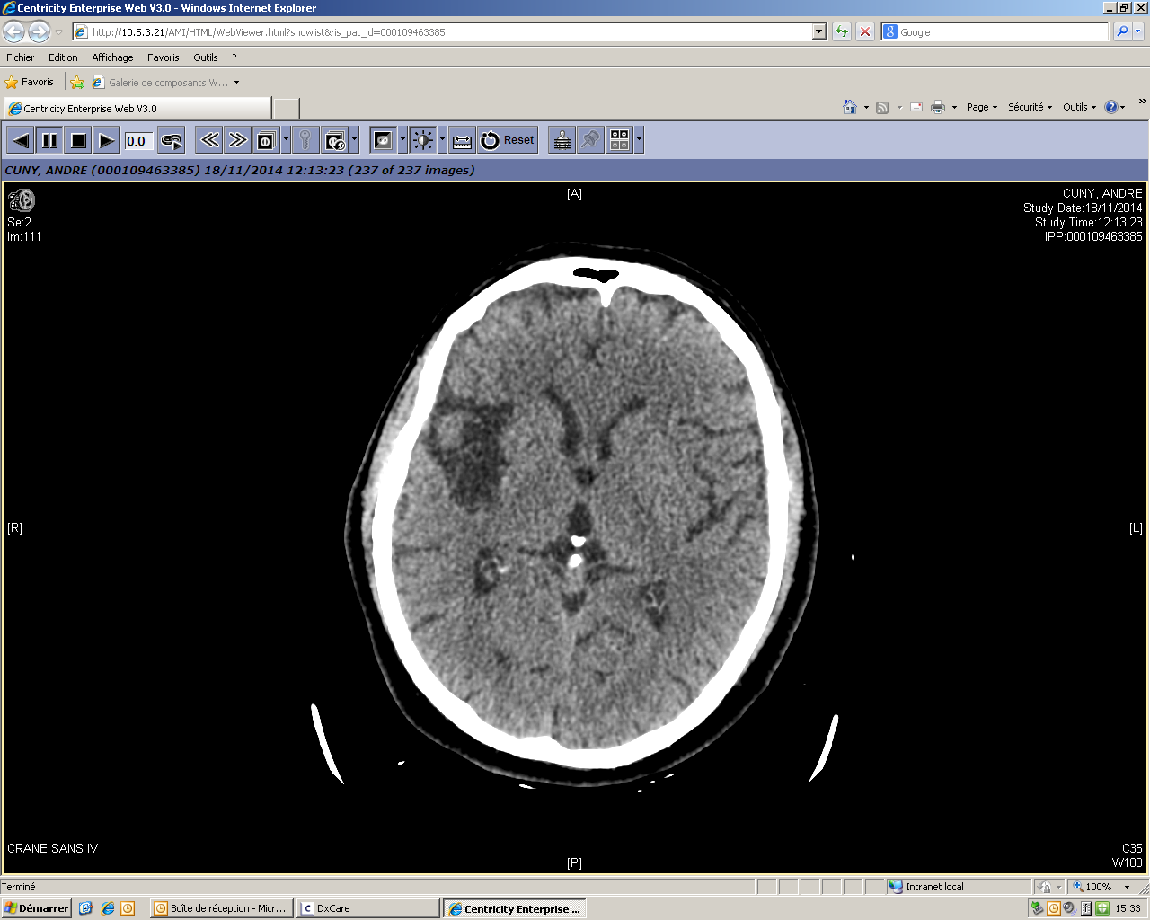
Interprétation ?

Slide 26
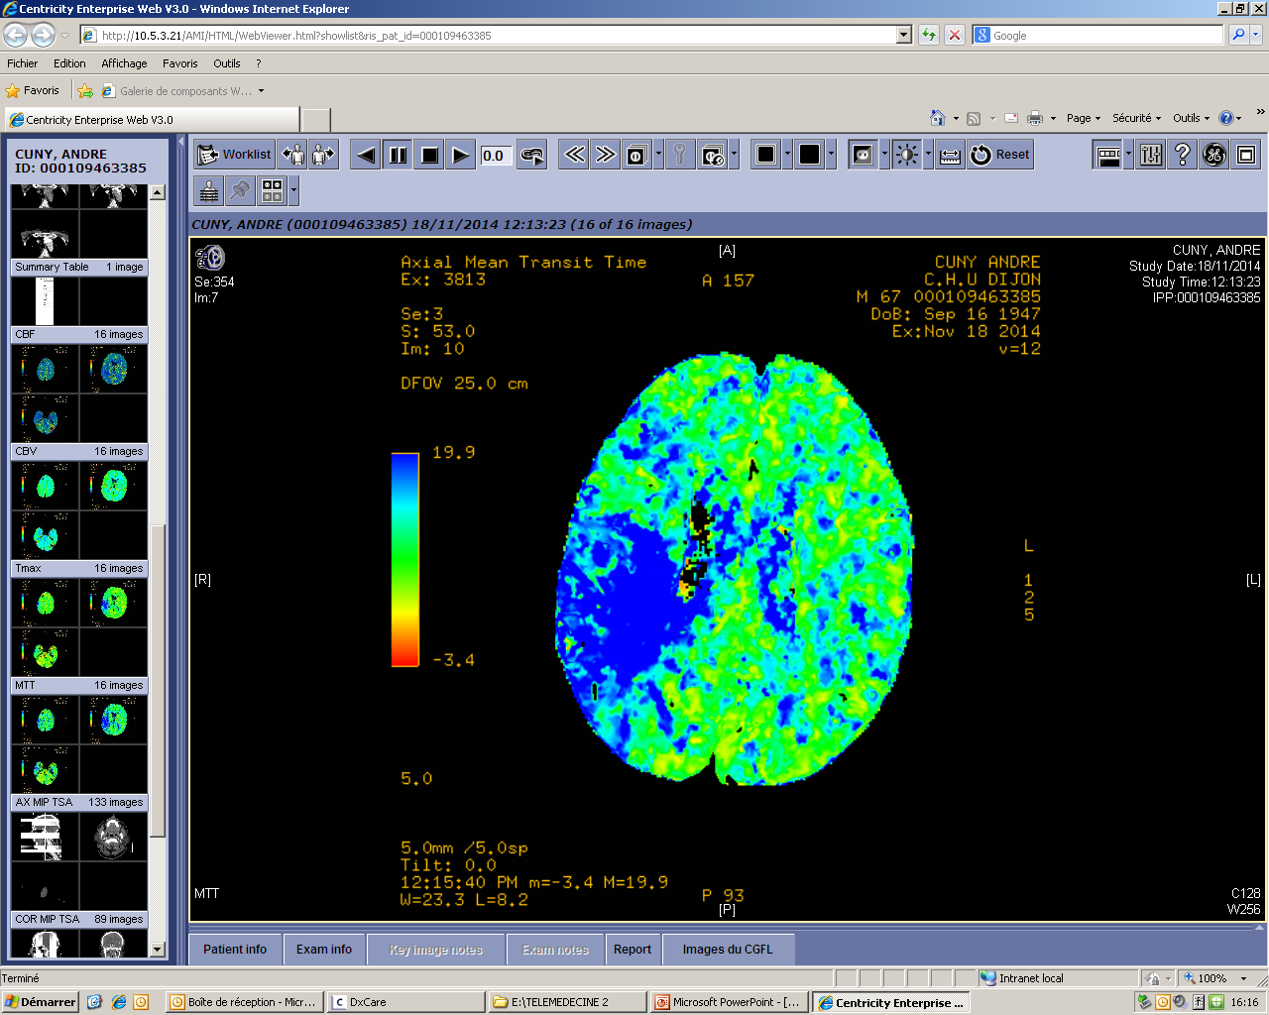
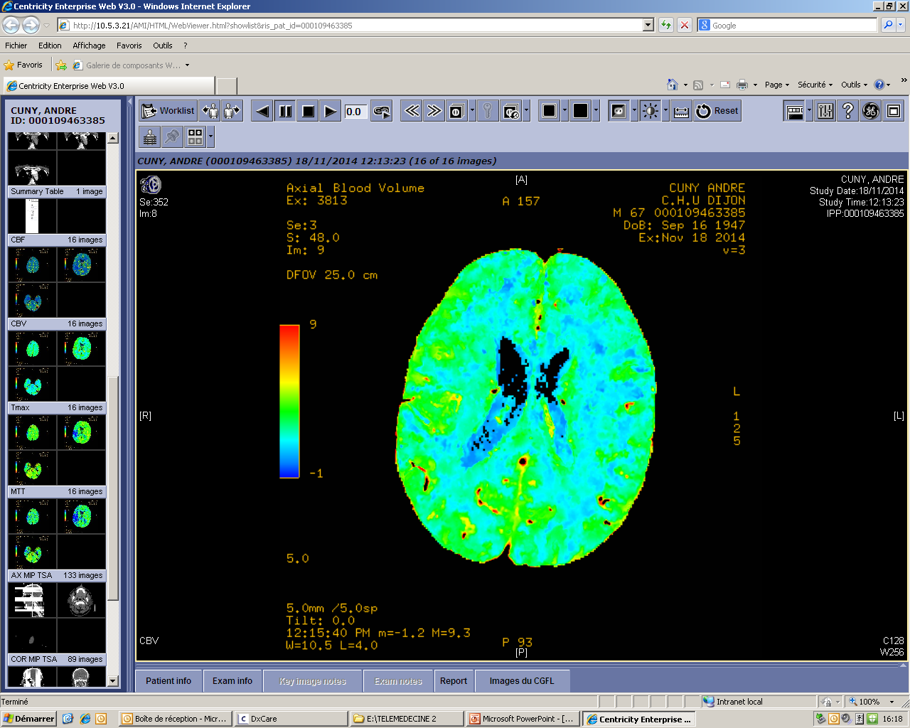
Scanner de perfusion

Slide 27
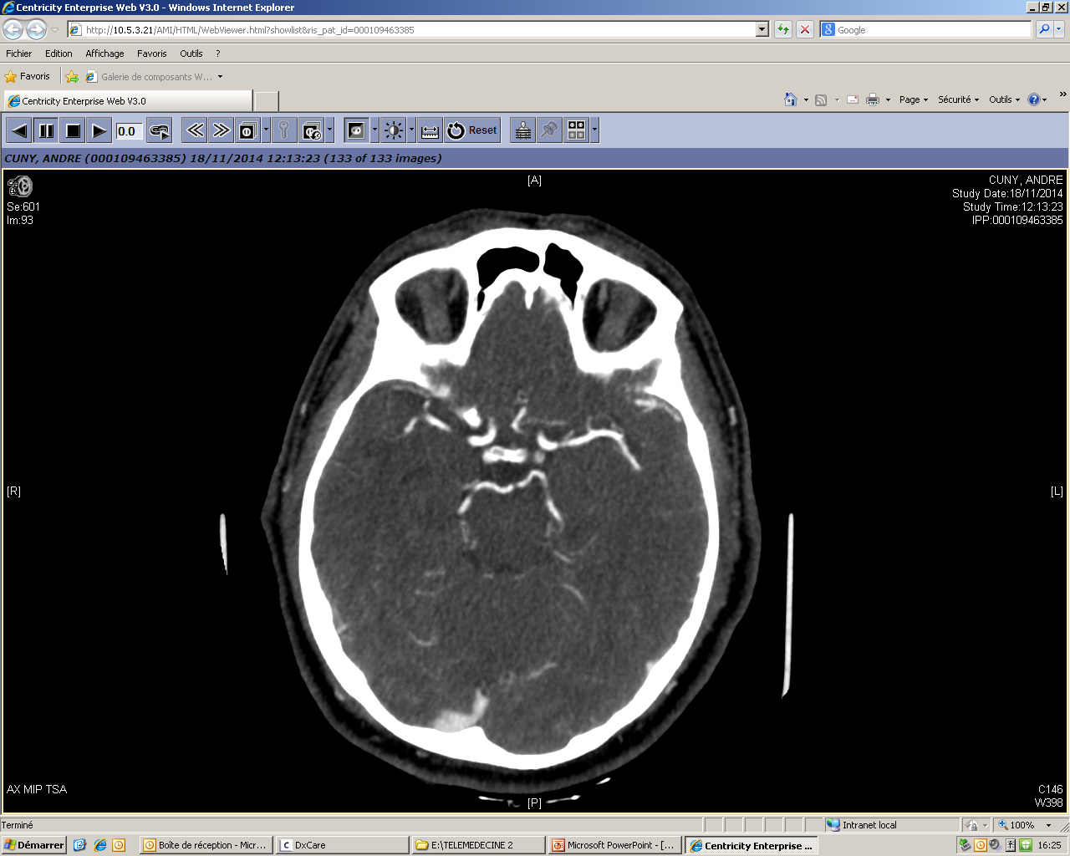
AngioTDM

Slide 28
Evolution
Thrombolyse IV à 12H40.
Recanalisation de la sylvienne.
NIHSS de sortie à 0
Ré-instauration d’un traitement anti coagulant

Slide 29
Cas 2
Patiente de 86 ans
Atcd d’HTA et de FA sous kardégic
Hémiparésie droite discrète et trouble de vigilance d’apparition brutale à midi le 7/01.
Scanner cérébral interprété comme normal
Commentaires ?

Slide 30
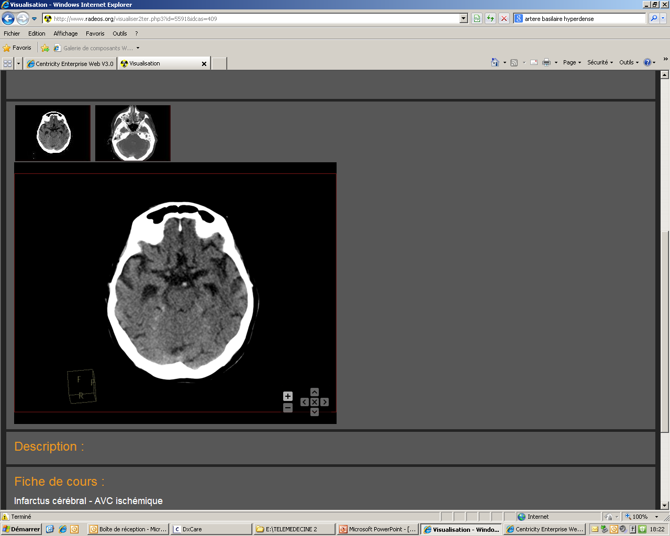
Scanner cérébral

Slide 31
Conduite à tenir
NIHSS 17
3H30 du début des symptômes
Que faites vous ?

Slide 32
Conduite à tenir
Décision de Fibrinolyse IV + thrombectomie
Fibrinolyse débutée au CH puis poursuivie pendant le transfert
Transfert par SAMU

Slide 33
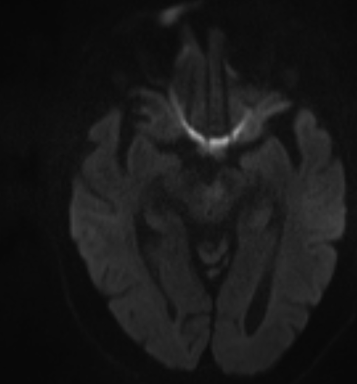
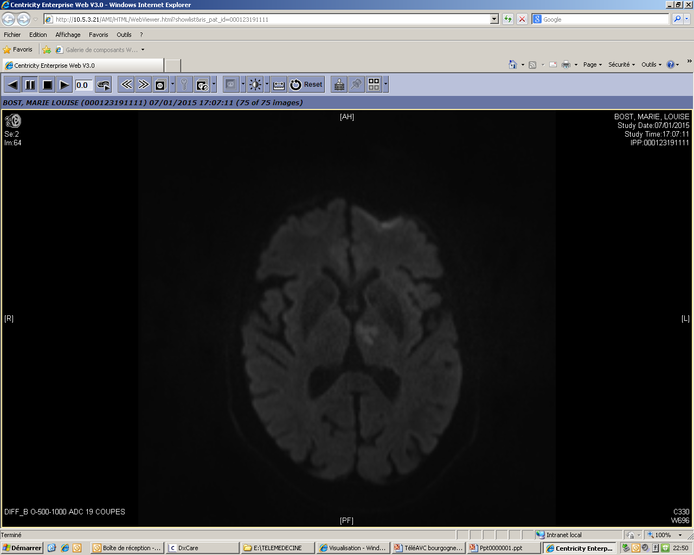
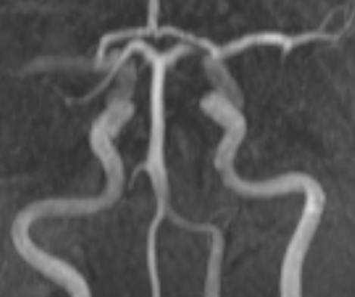

Slide 34
Evolution
Pas de geste complémentaire
NIHSS de sortie: 3 (dysarthrie et ataxie hémicorporelle droite)

Slide 35
Recanalisation et thrombolyse IV
Non étudiée dans les essais randomisés
Données issues d’études non contrôlées:
  Recanalisation dans < 50% des cas
Taux de recanalisation dépend du site de l’occlusion:
  8,7% si occlusion ACI
  35,1 % si occlusion proximal de l’ACM
  65,9% si occlusion distal de l’ACM
Plus l’occlusion est proximale moins la recanalisation est obtenue
Rha et Saver, Stroke 2007
Mazighi et al, Réanimation 2010

Slide 36
Recanalisation et thrombolyse
Rha et Saver, Stroke 2007
Les patients avec occlusion ACI, ACM proximale et tronc basilaire sont de mauvais répondeurs à la thrombolyse IV
Pronostic fonctionnel et vital à 3 mois associé à l’obtention PRECOCE d’une recanalisation
Alternatives: Technique endovasculaire

Slide 37
Cas clinique
Patiente de 45 ans, pas d’antécédent, pas de traitement
Le 13/09/2012 à 21h30: alors qu’elle regarde la TV avec son mari, décrit une sensation de malaise sans PC suivie d’une hémiplégie droite et de trouble de l’élocution
Prise en charge par le SAMU qui constate le déficit
Arrive au SAU à 22h23:NIHSS 0

Slide 38
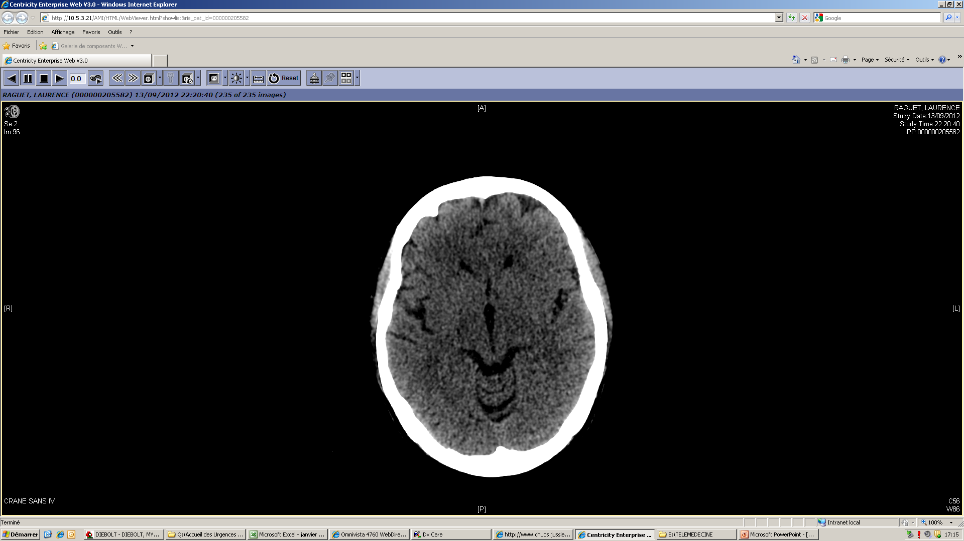
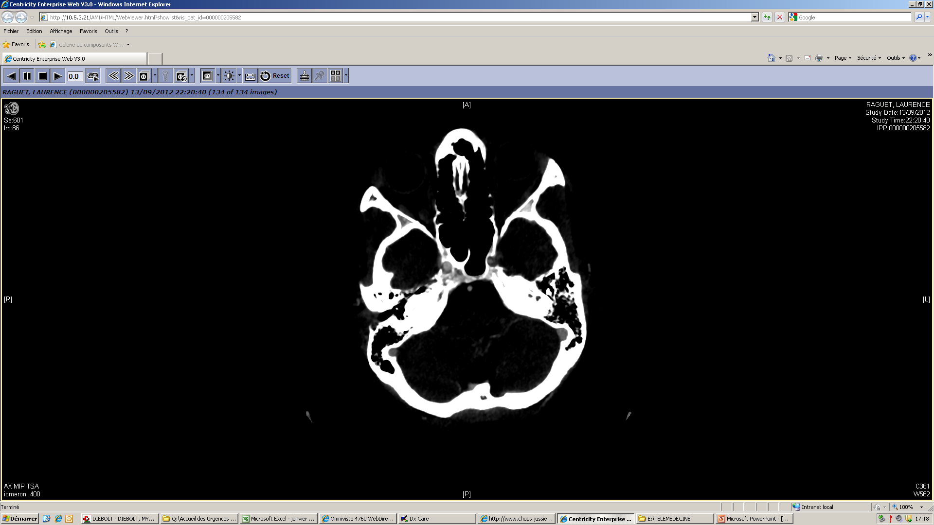
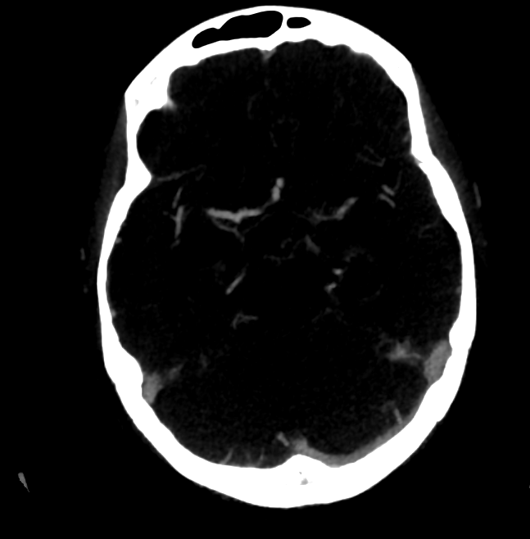
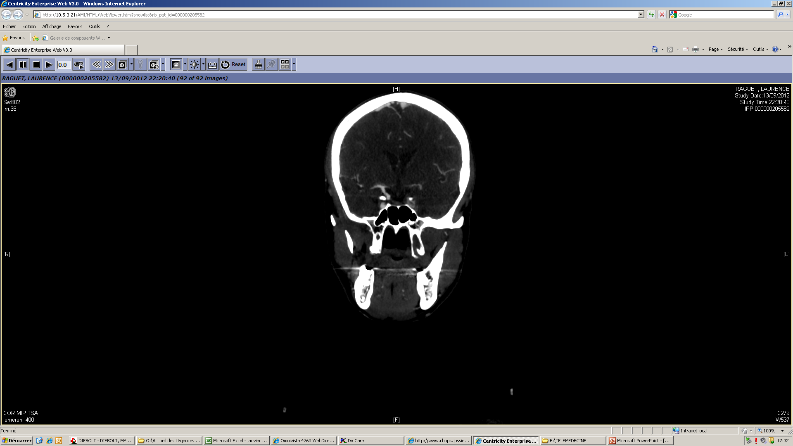
Cas 1: scanner
Scanner sans injection: pas de signe précoce
Angioscanner: Oblitération de la terminaison carotidienne G s’étendant sur le segment M1 de l’artère sylvienne G.

Slide 39
Conduite à tenir ?
Hospitalisation en USINV
Décision thérapeutique à ce stade ??

Slide 40
Evolution
A 23H réaggravation clinique avec
  Aphasie à type de jargon
  Comprend les ordres simples
  PFc droite
  Chute du MSD au Barré
  Extinction sensitive hémicorps droite

Slide 41
Score NIHSS ?
NIHSS 10
  Reponse au 2 questions: 2
  PFc: 2
  MSD: 1
  Langage: 2
  Dysarthrie: 2
  Extinction sensitive: 1

Slide 42
Conduite à tenir?
Contrôle des constantes
  TA: 15/9
Traitement de revascularisation?
  Oui
  Ici décision d’un traitement combiné par fibrinolyse IV et thrombectomie

Slide 43
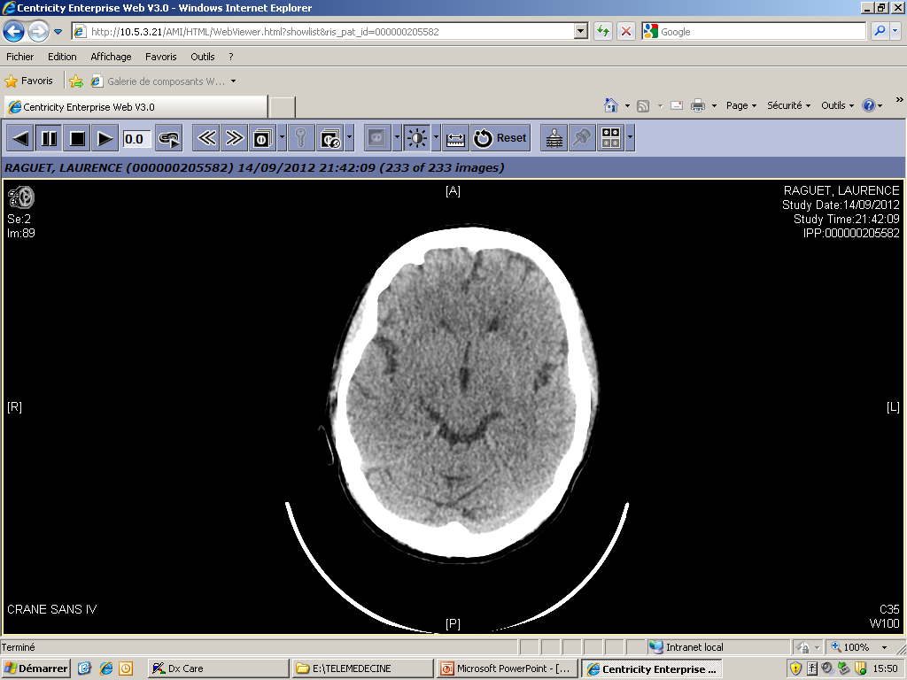
Evolution
A J1: score NIHSS 0
TDM de contrôle:
  normal

Slide 44
Cas clinique
Patient de 72 ans.
Atcd:
  Quadruple pontage aorto-coronarien en 95
  HTA, dyslipidémie
  Aucun traitement (mauvaise compliance)
HDLM:
  Le 11/09: hospitalisé en cardiologie à Fontaine pour décompensation cardiaque G sur flutter auriculaire.
  Introduction de Xarelto le 11/09

Slide 45
Cas 2
Le 12/09 à 11H, hémiplégie gauche brutale
Transfert CHU
Score NIHSS 26 à l’arrivée avec
  Somnolence
  Hémiplégie G flasque aux 3 étages
  Déviation de la tête et des yeux
  Héminégligence
  Dysarthrie

Slide 46
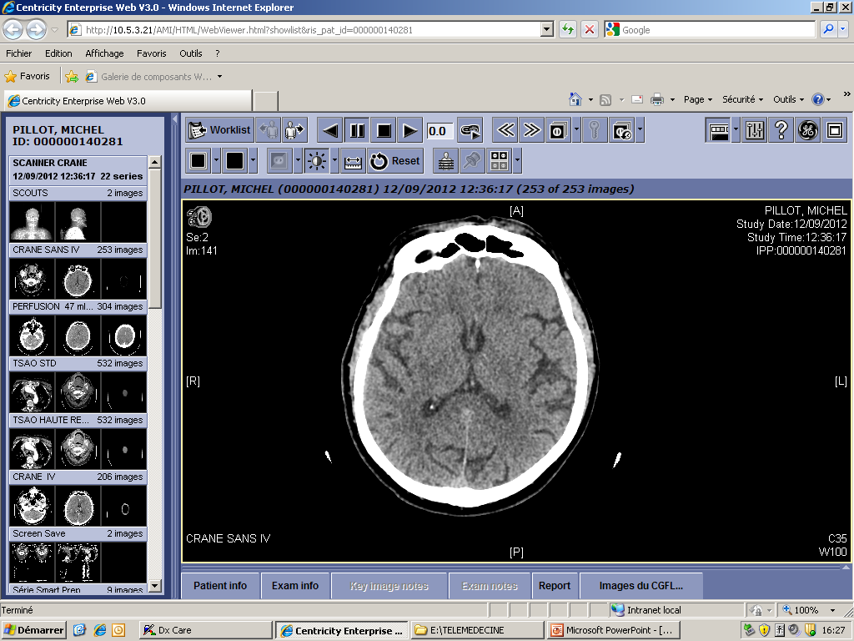
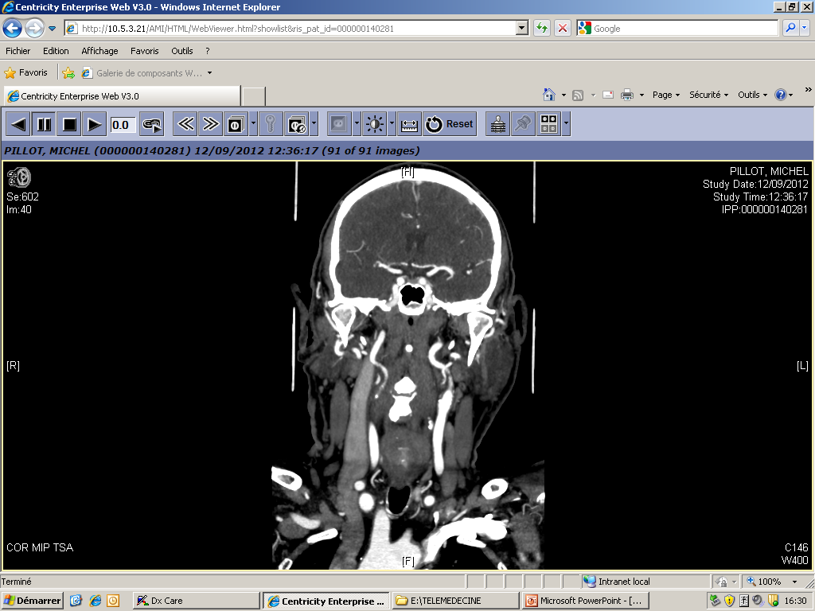
Scanner
Parenchyme normal
Oblitération M1 droite à la jonction M1-M2

Slide 47
Conduite à tenir?
Fibrinolyse IV ?
  Pas d’études
  Non autorisée
Alternative ?
  Thrombectomie mécanique

Slide 48
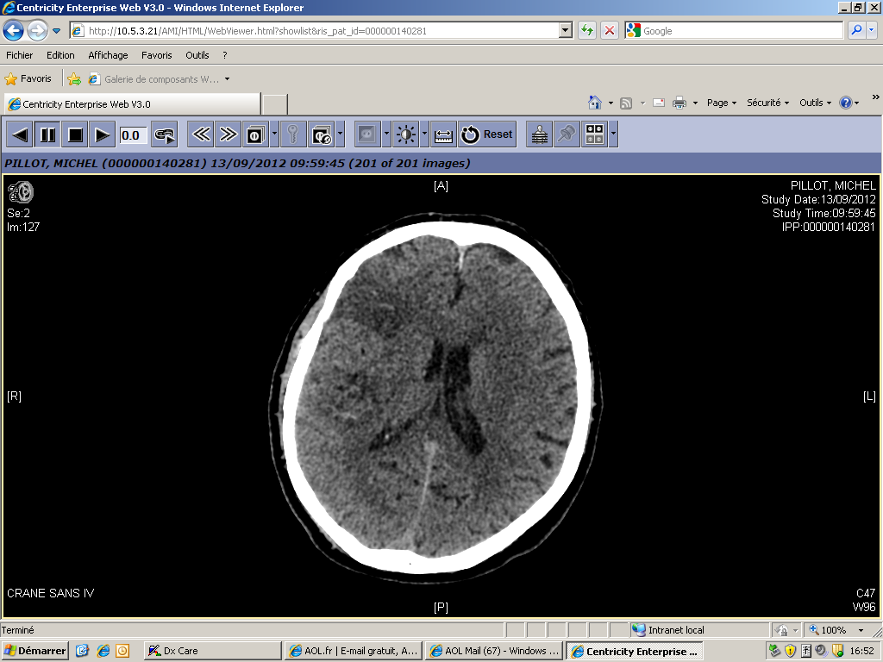
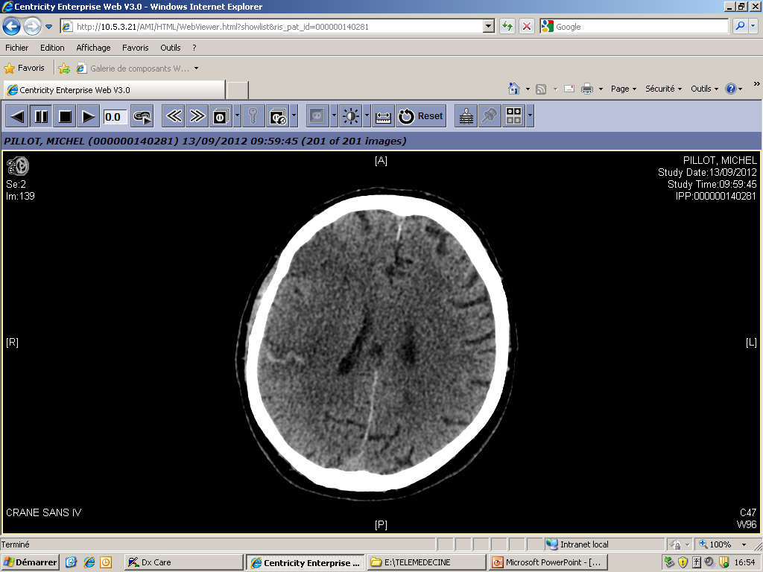
Evolution
Cliniquement: NIHSS 3
MSG: 1 MIG: 1 Extinction sensitive G: 1
Scanner de contrôle:
Constitution d’un infarctus fronto-pariéto-insulaire droit (territoire sylvien superficiel droit)
Hémorragie méningée sillon gyrus post-central droit.

Slide 49
Relais thérapeutique?
Indication théorique formelle à anticoaguler
  infarctus cérébral cardio embolique
Mais ….
  Infarctus cérébral constitué de grande taille
  Transformation hémorragique

Slide 50
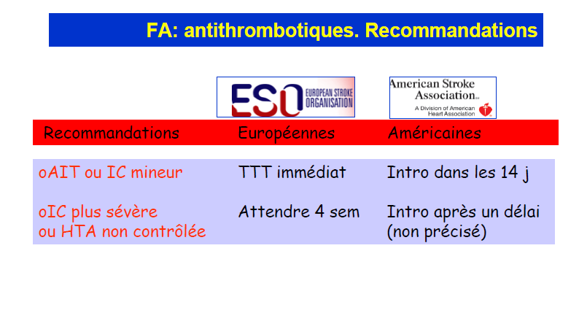
Recommandations actuelles

Slide 51
Messages
Un traitement anticoagulant ne doit pas modifier la prise en charge d’un patient car il peut être accessible à un traitement de revascularisation par voie endovasculaire.
Un infarctus cérébral « non mineur » d’origine cardio-embolique ne doit pas être anticoaguler à la phase aigue du fait du risque de transformation hémorragique

Slide 52
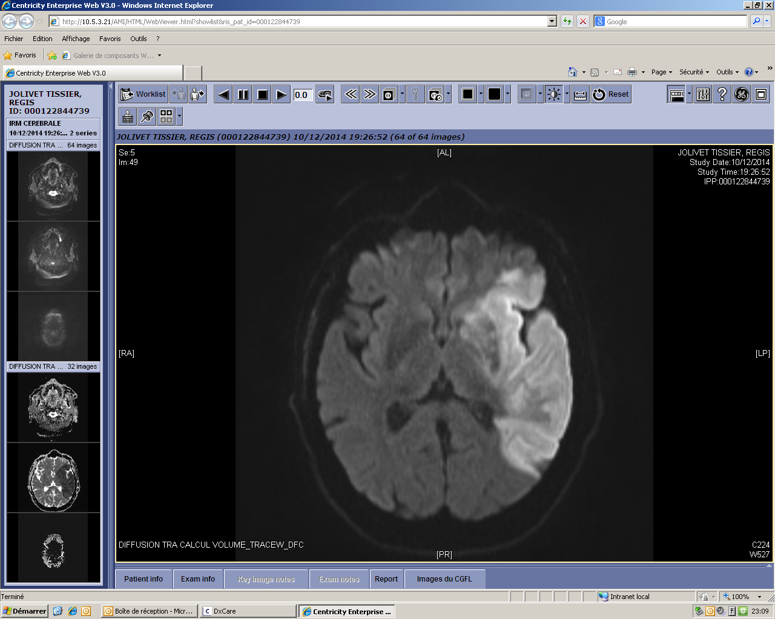
AVC sylvien

Slide 53
CRANIECTOMIE
Infarctus sylvien malin:
  NIHSS 15 avec des troubles de la vigilance
  Volume > 145 cm3
Intérêt pronostic vital et fonctionnel
A réaliser le plus rapidement possible dans les 48H premières heures

